Slide 1

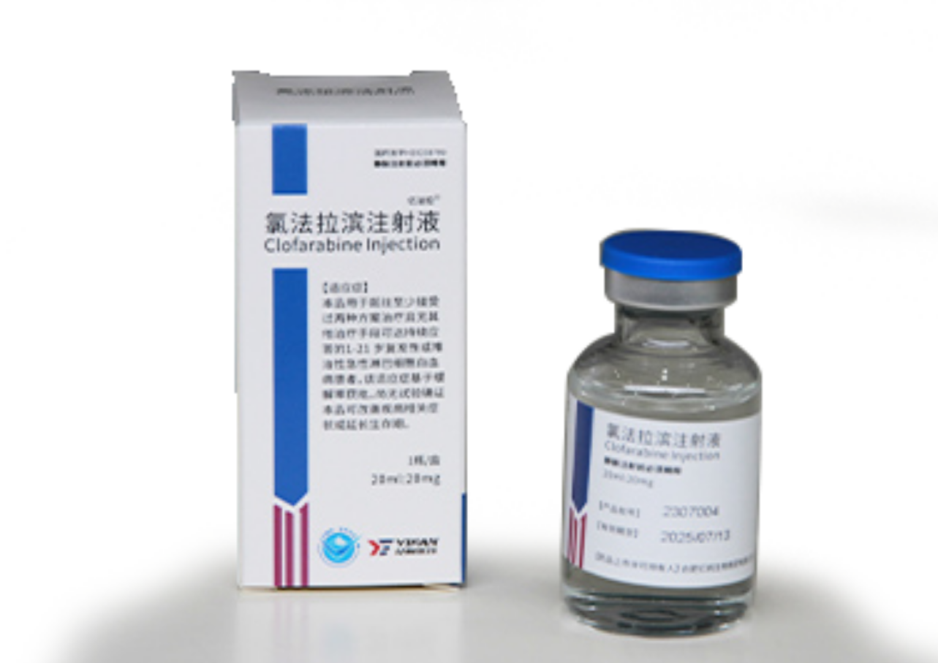
氯法拉滨注射液（亿法拉® ）
国内首个第二代嘌呤类似物药物
获国家重大新药创制科技重大专项
历经十余年探索，研发及生产耗资过亿元
近20年唯一获批用于治疗儿童复发或难治性急性淋巴细胞白血病的化疗药物
纳入《第四批鼓励研发申报儿童药品建议清单》
国内外权威指南《NCCN》推荐治疗复发或难治性急性淋巴细胞白血病
亿帆医药股份有限公司

Slide 2
目录
contents
2
01
基本信息
02
安全性
03
有效性
Part
04
创新性
05
公平性
06
经济性

Slide 3
国内首个第二代嘌呤类似物药物
基本信息
药品基本信息
  药品通用名称：氯法拉滨注射液
  药品注册分类：化学药品3类
  注册规格：20ml:20mg
  适应症：本品用于既往至少接受过两种方案治疗且无其他治疗手段可达持续应答的1～21岁复发性或难治性急性淋巴细胞白血病患者。
  中国大陆首次上市时间：2023年6月
  目前大陆地区同通用名的药品的上市情况：无，为首家上市
  全球首个上市的国家/地区及上市时间：美国，2004年12月（罕见病用药上市）
  是否为OTC药品：否
  参照药品建议：目录内无参照药品，仅提供目录外参照药品以方便汇总
安全性
有效性
创新性
公平性
参照药品名称 | 是否医保目录内 | 规格 | 单价(元) | 用法用量 | 费用类型 | 疗程/周期 | 金额（元）
注射用贝林妥欧单抗 | £是 R否 | 35 μg/ 瓶 | 9615 元 | £日均费用 £次均费用 £疗程费用 R年度费用 | 自费 | 9个周期 | 2422980

Slide 4

国内首个第二代嘌呤类似物药物
基本信息
药品基本信息
安全性
获得国家重大新药创制科技重大专项
是国家卫生健康委药物政策与基本药物制度司公布的《第四批鼓励研发申报儿童药品建议清单》之一（建议清单为2023年5月公示，产品上市为2023年6月，故未收录进2023年8月印发版内），为临床急需的儿童用药，其获批上市将给国内1~21岁复发性或难治性急性淋巴细胞白血病患者提供更多的治疗选择。
  用法用量：
推荐的患者用药剂量为52mg/m2，每日静脉输注2小时以上，持续5天。
当器官功能正常或恢复至基线水平时重复治疗周期，大约每2～6周一次。
  同疾病治疗领域内或同药理作用药品上市情况：
  有化学结构类似产品，克拉屈滨注射液美国上市时间1993年，适应症为毛细胞白血病，非医保目录内。注射用氟达拉滨美国上市时间1991年，适应症为B 细胞性慢性淋巴细胞白血病，为医保乙类。
  与已上市同治疗领域药品相比的整体优势和不足：
  优势：氯法拉滨结合克拉屈滨和氟达拉滨两者优点，对于人白血病细胞K-562的抑制作用比克拉屈滨和氟达拉滨更强，IC50为5nmol/L，而克拉屈滨的IC50为16nmol/L，氟达拉滨为460nmol/L。
  不足：相对毒性作用如骨髓抑制、胃肠道反应、感染和肝毒性等比其他两种药物略强。
有效性
创新性
公平性

Slide 5
国内首个第二代嘌呤类似物药物
基本信息
疾病情况
急性淋巴细胞白血病是一种起源于B系或T系淋巴细胞的肿瘤性疾病，导致贫血、血小板减少和中性粒细胞减少；原始细胞也可侵及髓外组织，如脑膜、性腺、淋巴结等，引起相应病变。
白血病发生通常有两种机制，一种依赖于原癌基因或者具有原癌基因特性的混合基因的激活，由此产生的蛋白产物影响细胞功能;另一个机制是一种或多种抑癌基因的失活。
安全性
有效性
创新性
发病率及
起病年龄
公平性
  发病率为34.3/百万，20%儿童患者会复发或原发耐药，按发病率推算该类患者2200人，二次或以上复发患者中位生存期仅3个月，复发患者5年生存率为7%～10%，二次缓解并接受移植，5年生存率16%。

Slide 6
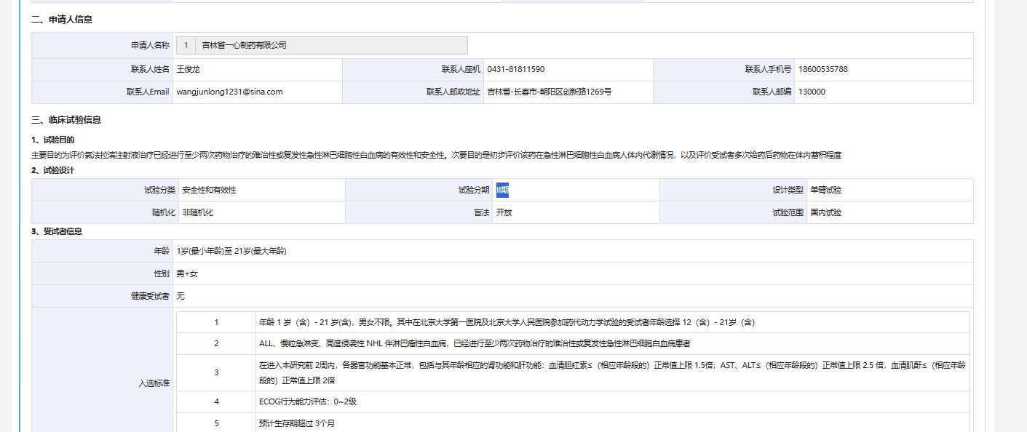
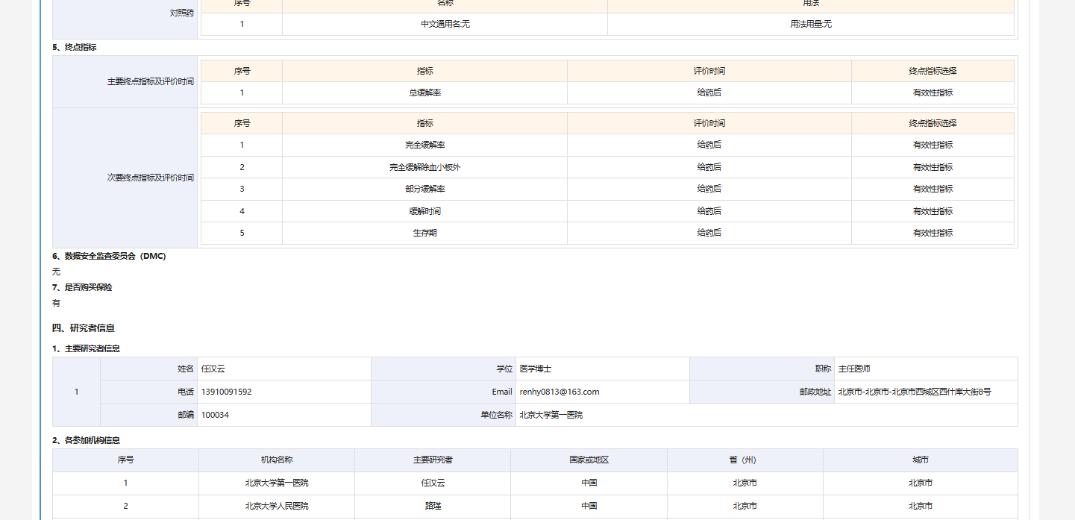
本品是国内唯一进行Ⅱ期临床，验证了安全性、有效性及与原研药学一致性的产品。
基本信息
安全性方面的优势：
安全性方面的不足：
安全性
与参照药品（注射用贝林妥欧单抗等生物免疫制剂）相比，不易产生致命性细胞因子释放综合征和神经系统毒性；
本品在国内研究中依从性良好，62例受试者根据用药次数计算的用药依从性在 80%～120%范围内的有57例受试者，占比 91.9%；根据用药量计算的用药依从性在80%～120%范围内的有62例受试者，占比100%；
本品在国内研究中的安全性特征与原研基本一致，可参照原研经验对预期不良反应进行预防和处理。
本品为细胞毒类化疗药物，毒性主要表现为骨髓抑制、胃肠道反应、感染和肝毒性等，需要对症进行治疗。
国内研究期间最常发生的≥3 级不良反应包括：白细胞计数降低（90.3%）、血小板计数降低（88.7%）、中性粒细胞计数降低（82.3%）、淋巴细胞计数降低（77.4%）、贫血（67.7%）、发热性中性粒细胞减少症（35.5%）。其他≥3级不良反应（≥5%）：丙氨酸氨基转移酶升高（16.1%）、天门冬氨酸氨基转移酶升高（16.1%）等（本品国内说明书）。
本品国内研究的安全性特征与原研产品的安全性特征基本一致。
有效性
创新性
公平性

Slide 7
基本信息
药品说明书收载的安全性信息：
1、常见不良反应包括：骨髓抑制；出血；严重感染；高尿酸血症（肿瘤溶解综合征）；全身炎症反应综合征（SIRS）和毛血管渗漏综合征；肝静脉闭塞性疾病；肝毒性；肾毒性；小肠结肠炎；皮肤反应；胚胎-胎仔毒性等。具体详见说明书【不良反应】。
2、用药禁忌：无。
3、药品相互作用：同类产品体外研究表明，氯法拉滨的代谢有限，不会抑制或诱导主要的CYP酶。CYP抑制剂和诱导剂不太可能影响氯法拉滨的代谢。氯法拉滨不太可能影响CYP底物的代谢。但尚未开展体内药物相互作用研究。一项体外转运蛋白研究表明，氯法拉滨是人转运蛋白OAT1、OAT3和OCT1的底物。使用灌注大鼠肾脏进行的临床前研究表明，西咪替丁（hOCT2抑制剂）可降低氯法拉滨的肾脏排泄。虽然尚未确定该结果的临床意义，但当与其hOAT1、hOAT3、hOCT1和hOCT2底物或抑制剂联合给药时，应监测本品毒性体征。
安全性
有效性
药品国内外不良反应情况：
创新性
  主要来源药品说明书内上市后经验：
  1、在氯法拉滨上市使用期间确定了以下不良反应。由于这些反应是由规模不确定的人群自愿报告的，因此并不总是能够可靠估计其频率或确定其与药物暴露的因果关系。
  2、胃肠道疾病：胃肠道出血，包括死亡。
  3、代谢及营养类疾病：低钠血症；
  4、皮肤及皮下组织类疾病：史蒂文斯-约翰逊综合征（SJS）、中毒性表皮坏死松解症（TEN）（包括致命性病例）。
  大陆上市后临床经验：
  1.未发现产品上市国家5年内发布的有关本产品致残致畸、安全性警告、黑框警告、撤市信息等；
  2.主要不良反应为：感染（细菌性和未指明病原体）、发热、输注相关反应、发热性中性粒细胞减少症、皮疹。
公平性

Slide 8
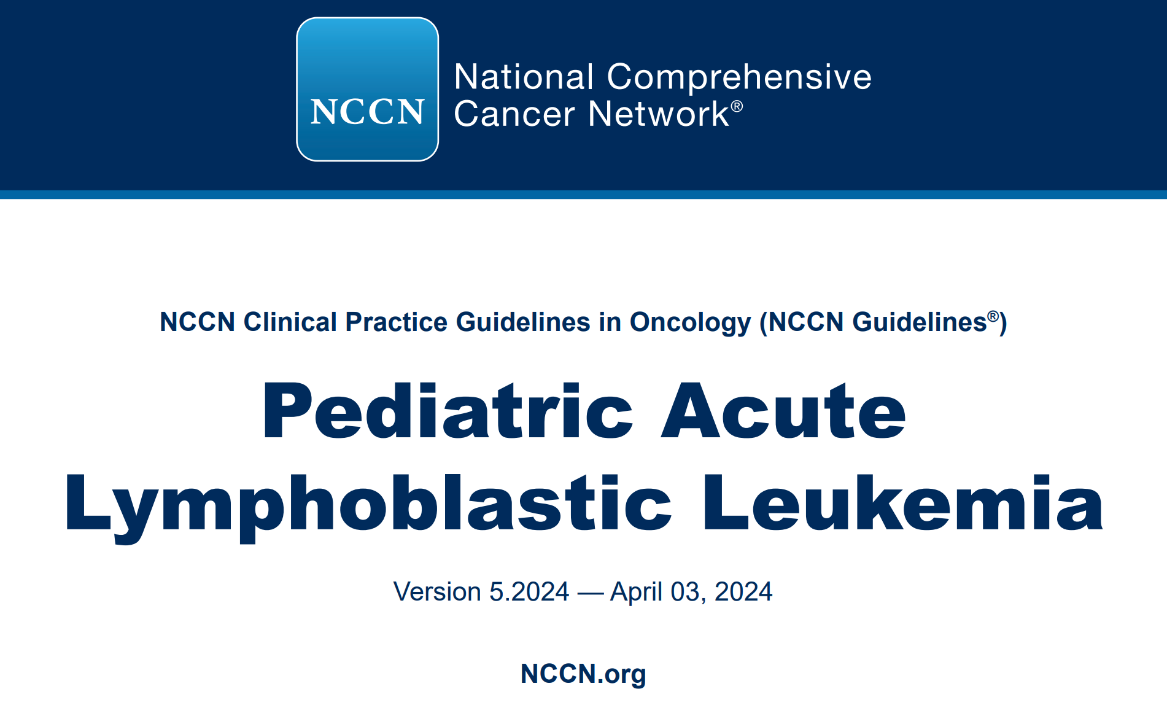
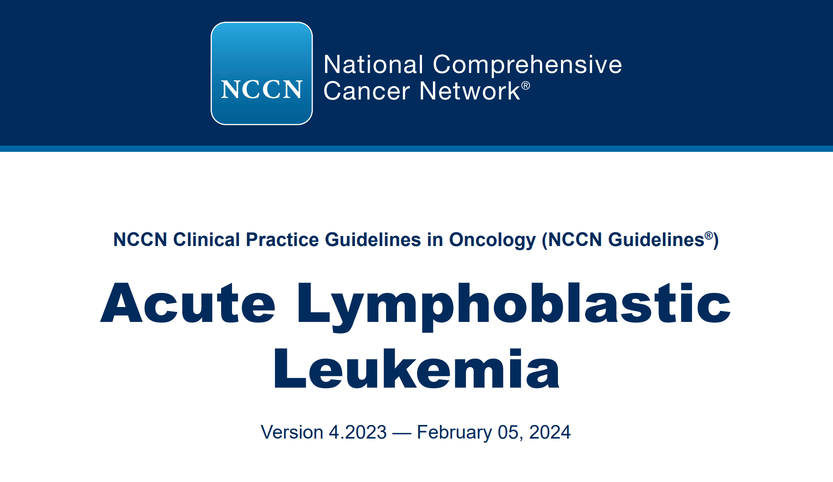
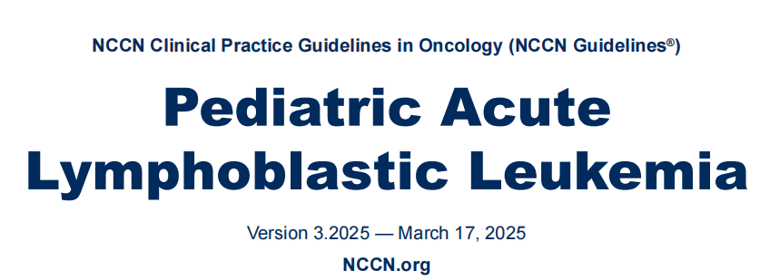
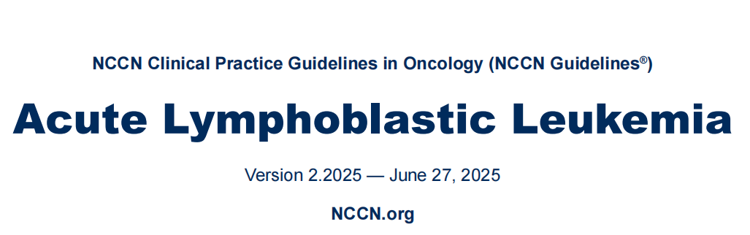

国外权威指南持续推荐使用氯法拉滨治疗复发或难治急性淋巴细胞白血病患者
基本信息
安全性
有效性
创新性
NCCN儿童急性淋巴细胞白血病指南2025 v3版
Ph- 阴性及复发或难治性急性淋巴细胞白血病患者推荐使用氯法拉滨治疗
NCCN急性淋巴细胞白血病指南2025 v2版
Ph- 阴性 及复发或难治性急性B淋巴细胞白血病患者推荐使用氯法拉滨治疗
公平性
CATS-CO-001临床试验研究表明，本品氯法拉滨注射液单药治疗儿童复发/难治性ALL有效且耐受性良好，安全性、有效性和药代动力学研究结果与历史研究结果一致。
主要疗效指标如下：
1、按照美国国家综合癌症网络（NCCN） 指南评价标准分析：总缓解率（CR+CRi）为30.6%（95%CI :19.6%～43.7%）；
2、按照原研产品上市研究的评价标准分析：总缓解率（CR+CRp）为27.4%（95%CI :16.9%~40.2%）。
原研品历史研究结果：总缓解率（CR+CRp）为20.4%（95%CI :10.0%~34%）。

Slide 9
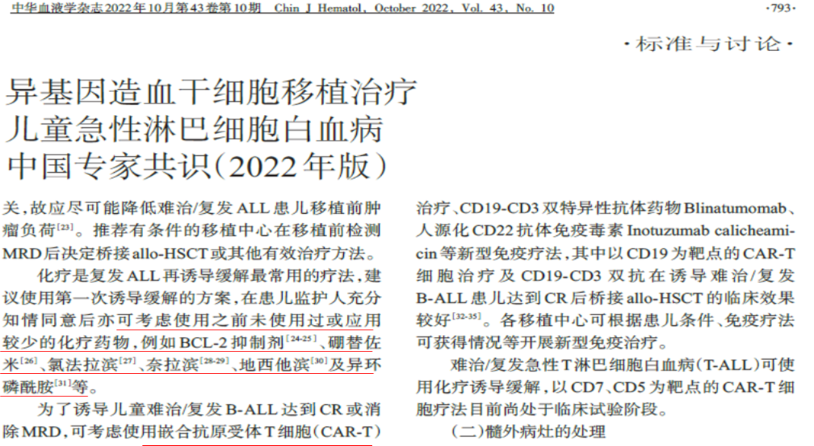
国内权威共识推荐使用氯法拉滨治疗儿童复发或难治急性淋巴细胞白血病患者
基本信息
安全性
有效性
创新性
化疗是复发ALL再诱导缓解最常用的疗法，建议使用第一次诱导缓解的方案，在患儿监护人充分知情同意后亦可考虑使用之前未使用过或应用较少的化疗药物，例如 BCL-2 抑制剂、硼替佐米、氯法拉滨、奈拉滨、地西他滨及异环磷酰胺等。
公平性

Slide 10
国内首个第二代嘌呤类似物药物上市，填补了临床急需的儿童R/R ALL化疗用药的空白
基本信息
专项支持：
应用创新：
结构创新性：
安全性
2005年获得国家重大新药创制科技重大专项（项目编码15LB） 。2015年开展临床工作，历时18年探索研发，2023年获批，研发及生产耗资过亿（公告数据，API加制剂）
本品可以通过hENT1、hENT2通路，透过血睾丸屏障(BTB)，减少儿童患者睾丸部分肿瘤细胞受累，避免使用大剂量化疗药物对神经系统的损伤及外科手术对于生理的损伤 。
新一代嘌呤类似物，对于hENT1、hENT2的效率最高，针对CEM系的细胞（人急性淋巴细胞白血病细胞）的亲和力同类产品最优。对于人白血病细胞K-562的抑制作用同类产品最强，IC50为5nmol/L。
有效性
创新性
公平性

Slide 11
基本信息
对公共健康的影响
符合“保基本”原则
急性淋巴细胞白血病是1-21岁年龄段最常见的恶性血液肿瘤，复发或难治患者五年生存率仅为16%。对于既往至少接受两种方案治疗且无其他治疗手段可持续应答的患者，临床实验数据证实:仍有约30%的该类疾病人群可以达到完全缓解，为患者后续的进一步治疗:巩固、维持或造血干细胞移植创造机会;
可为肿瘤高负荷状态、靶向或免疫治疗无效的患者人群提供新的诱导治疗选择。
药物预期每支价格占用以2023全国居民人均可支配收入为准占比13%；
保障儿童用药是保基本的重要部分 ；
适应症人群少，基金影响有限。
安全性
有效性
创新性
弥补药品目录短板
临床管理难度低
弥补了药品目录中无相同机制、相同适应症（1-21岁复发性或难治性急性淋巴细胞白血病）的药物短板，为临床治疗用药提供了更多的选择。
本品临床难度较低，未有成瘾成分，非管制类药品，无临床滥用风险；
医保经办审核难度小，住院用药，医保管理难度低，遵守给药方案降低风险。无临床滥用风险，潜在超说明书用药可能性小，复发或难治患者有较明确的临床指征；
储存条件适中，使用前后均可在常温保存，制备后保存时间24小时。
公平性

Slide 12
公平性（非公开）：
基本信息
人群 | 体重 | 体表面积 | 日用剂量 | 临床使用疗程 | 药物规格 | 挂网价格
1-18岁 | 20kg | 0.8m² | 40mg | 1~2 | 20ml:20mg/瓶 | 23900元/瓶
18-21岁 | 60kg | 1.6m² | 80mg | 1~2
安全性
疗程说明 ：
有效性
药品说明书中推荐的患者用药剂量为52mg/m2，患者临床实践应用体表面积为0.7~0.8 m²，使用输注5天，推算1个治疗周期为10针使用量。
当器官功能正常或恢复至基线水平时重复治疗周期，大约每2～6周一次。临床基本情况患者器官功能正常或恢复至基线水平时重复治疗周期基本为33天左右（间隔4周左右）。临床治疗多采用最短疗程治疗复发或难治患者。
实际临床中复发或难治性急性淋巴细胞白血病患者治疗周期为1~2治疗周期，未曾出现患者临床应用超过2个周期情形，整个治疗费用为47.8万元。
企业承诺：患者年治疗费用不超过30万元，若实际临床中出现超出情形，超出部分由企业全部承担；企业有意愿进入谈判环节，以更低价格惠及本品适应症对应临床急需患者。
创新性
公平性
经济性

Slide 13

谢谢审阅，恳请支持！
企业愿意年治疗费用超额部分兜底
传统方案迭代更新，为中国复发或难治性ALL患者提供更多治疗机会。

